Slide 1

指导单位
中国地质调查局/中国地质科学院全球矿产资源战略研究中心（国家智库）
主办方
协办单位
上海地质学会
上海有色金属协会
上海联合矿权交易所
上海有色网
江西省矿业联合会
浙江省矿业联合会
江苏省矿业协会
山东省矿业协会
福建省矿业协会
安徽省地质学会
上海市普陀区白银协会
中色丝路矿业咨询（北京）有限公司
北京市雨仁律师事务所
浙江之源资产评估有限责任公司
承办单位
上海矿业全产业链服务平台——上海联合体
中国矿业首届上海论坛组委会

Slide 2


CONTEXT
会议背景
华东六省一市有关矿业单位（矿业公司、地勘单位、涉矿金融机构、涉矿中介服务机构、矿业装备企业、矿业管理部门、矿业社会组织等）：
当今世界正面临百年未有之大变局，中央决策层高度重视全球资源的市场配置；第四次工业革命对矿产资源的需求又在结构上引发了很大变化；单边主义、贸易保护主义抬头，并不断蔓延，全球化遭遇重大挑战，矿产资源国际竞争必然加剧；这就需要我们未雨绸缪，积极有为，沉着应对。
新时代国内社会经济发展对矿产资源的刚需依然巨大，尤其对新兴产业矿产的需求进入陡度上升时期 ，而与此同时，国内办矿的外部环境也发生了重大变化，承担着“留住绿水青山，开发金山银山”的神圣使命，这一新的挑战也摆在我们面前。
在上海市各矿业组织的共同努力下，中国矿业首届上海论坛隆重推出，旨在利用上海这个最具活力城市的影响力和幅射力，促进中国矿业改革的步伐不断加快，开放的视野不断加宽，面对 “双挑战”，更加勤思善计，行稳致远。
本次论坛主要面向华东六省一市的矿业单位，一是考虑控制会议的规模，以利于会后各项工作的精准对接；二是考虑将基层颇为关注的问题谈深谈透，真正达到解疑释惑。
HIGHLIGHTS
论坛期间，将进行走出去和将要走出去企业的问卷调查，以协调国家境外公益性地质工作的布局。
本次论坛控制规模为150人，参会报名额满截止。
会议亮点
1
2
3
国家对战略性新兴产业矿产中长期需求和部署要求
战略性新兴产业矿产的国际竞争和全球布局的思考、指南
当前矿业热点问题的剖析
（投资抉择、环保、税金费、科技革命对矿业影响等）
4
5
走出去可能遇到的陷阱剖析
新兴产业上下游的协调构建
参会联系： 王甜 152 2111 9163 阎俊 138 1863 6392 邮箱：ShanghaiLHT504@163.com

Slide 3
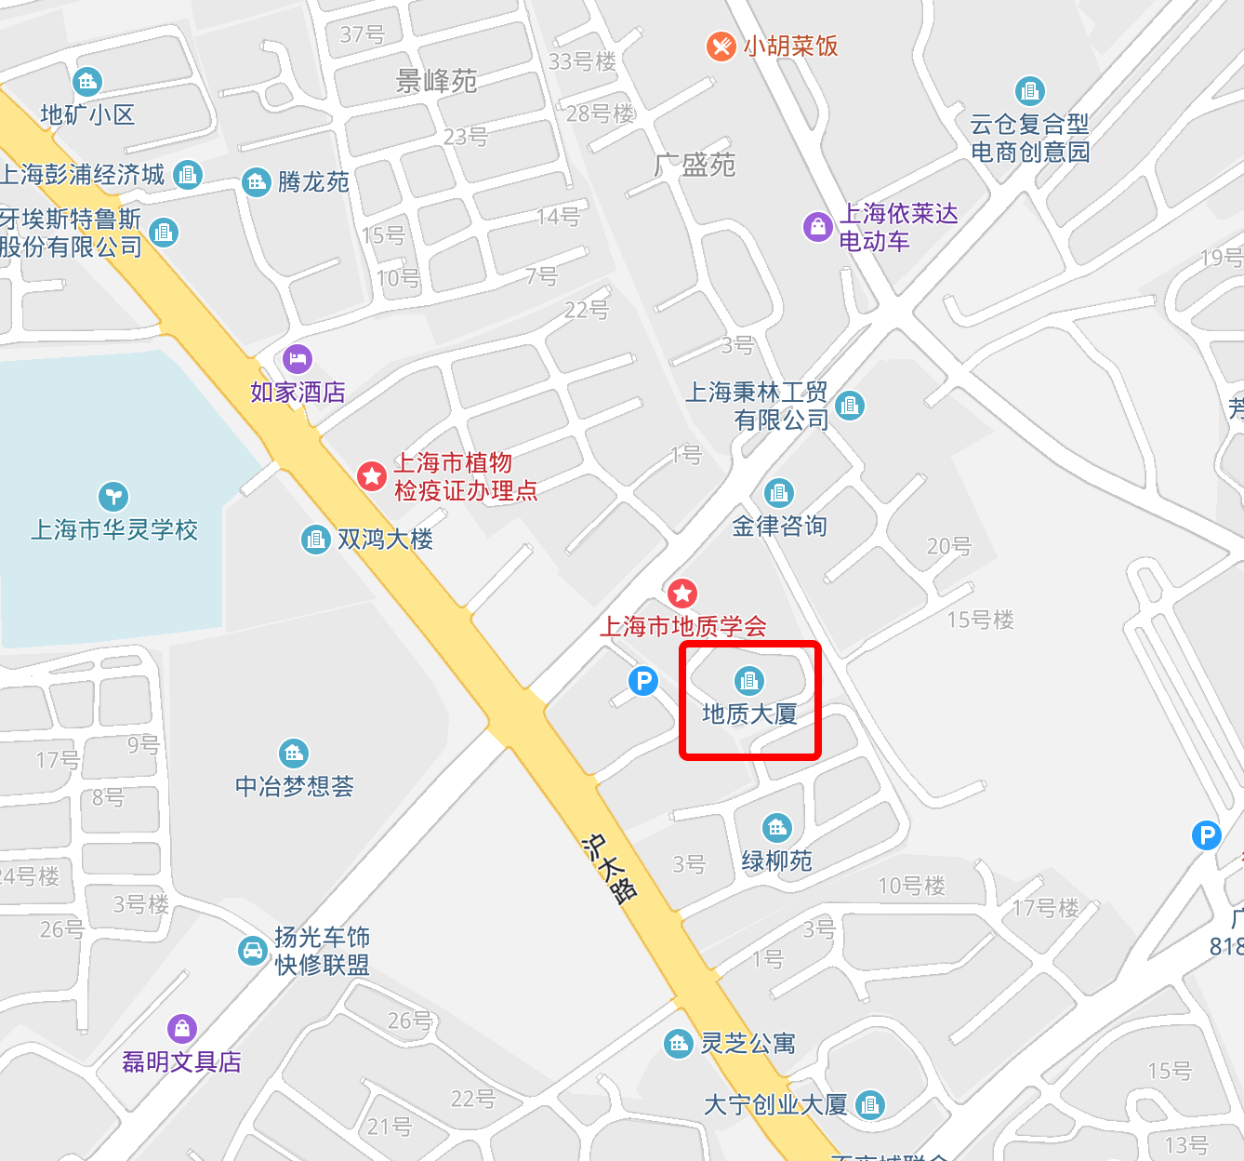
CONTENT
会议安排
论坛主题
中美贸易战视角下的矿业趋势和博弈
论坛时间
2019年11月4日上午8:00报到，9:00开始，17:30结束，会期一天。
演讲报告内容
1、新兴产业矿产竞争与全球资源布局；
2、当前矿业热点剖析；
3、全球资源配置中值得警惕的陷阱；
4、新兴产业的并购及产业链的构建——从铯说起；
5、互动环节，答疑。
论坛地点
上海市静安区灵石路930号地质大厦二楼会议厅
报名及费用缴纳方式
参会代表每人缴纳会务费800元（后附报名回执）。
中午用餐由会议统一安排。住宿由代表自行方便，费用自理。
付费方式
收款单位：中色丝路矿业咨询（北京）有限公司
开户银行：华夏银行北京紫竹桥支行
地 址：北京市朝阳区安外北苑5号院四区有色地质大厦820/822室
账 号：10279000001027521
参会联系： 王甜 152 2111 9163 阎俊 138 1863 6392 邮箱：ShanghaiLHT504@163.com

Slide 4
RECEIPT
注：此表复印有效，填毕于2019年10月20日前将电子版回执发送至邮箱：ShanghaiLHT504@163.com
报名回执
单位名称
地址 |  |  |  | 邮编
联系人 |  | 电话 |  | 传真
参会代表姓名 | 性别 | 职务 | 电话 | 手机 | 电子邮箱
是否走出去 |  | 国别 |  | 地区
矿种 |  | 勘查(如有请勾选) |  | 开发(如有请勾选)
建议与征询（有何需求）
备注 | （地质大厦附近有全季、莫泰、如家、汉庭等酒店可供选择）
参会联系： 王甜 152 2111 9163 阎俊 138 1863 6392 邮箱：ShanghaiLHT504@163.com

